Slide 1

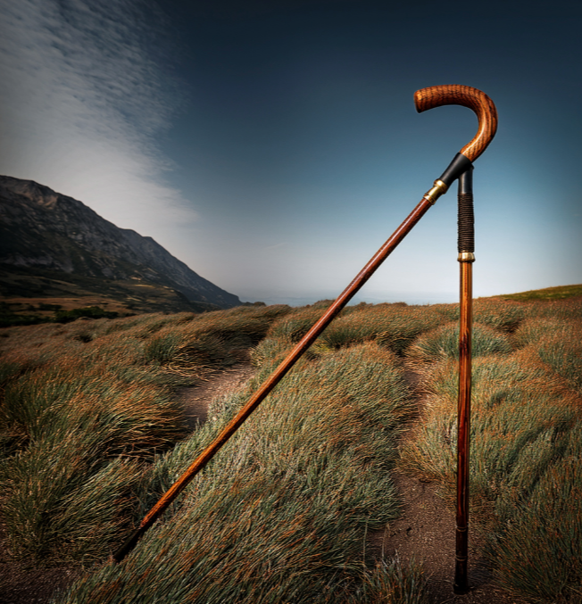
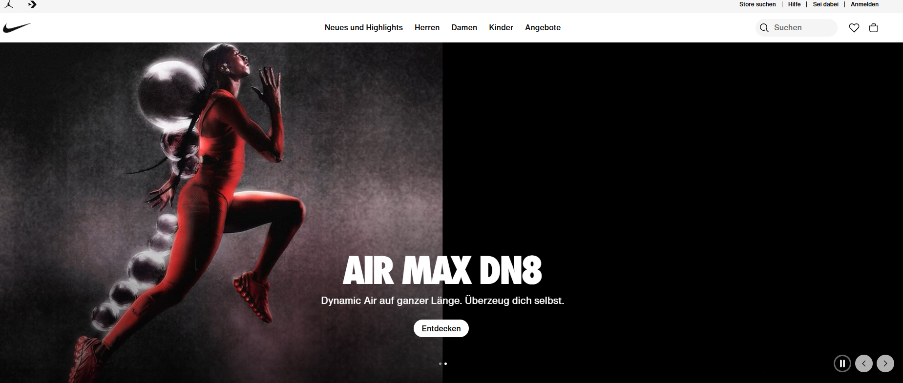
Nike x Gehstock
Zielgruppen: Outdoor- und Wanderfreunde
Call-to-action: "Sicherer und komfortabler wandern – Entdecken Sie unsere ergonomischen Gehstöcke!„
Website-Stil: schwarz-weiß mit Athleten-Silhouette
Produktidee: FlexiStock

Slide 2
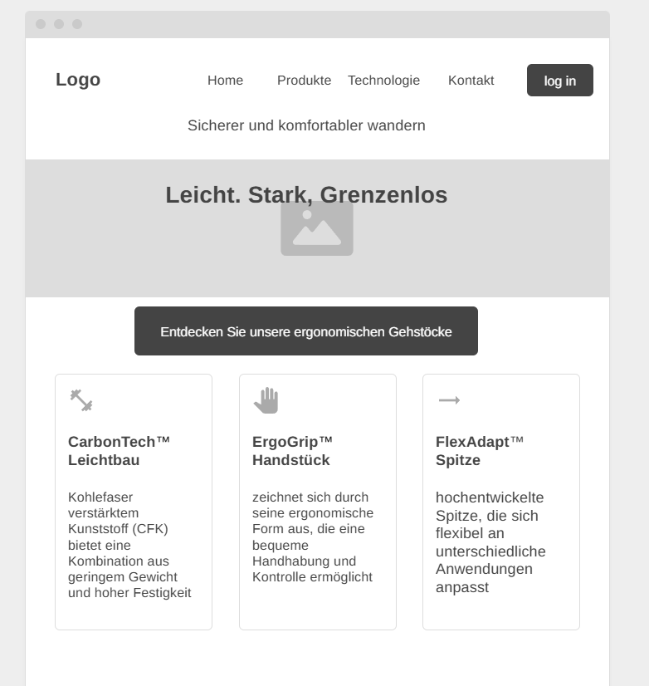
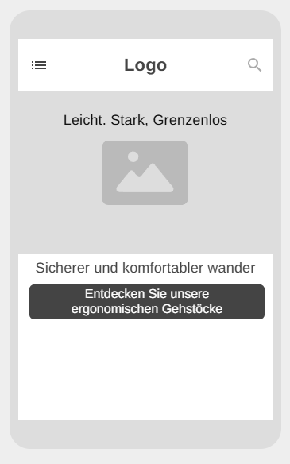
Wireframe
Desktop:
Smartphone:

Slide 3

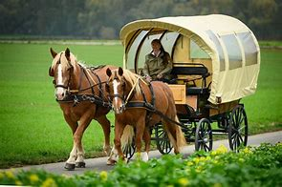
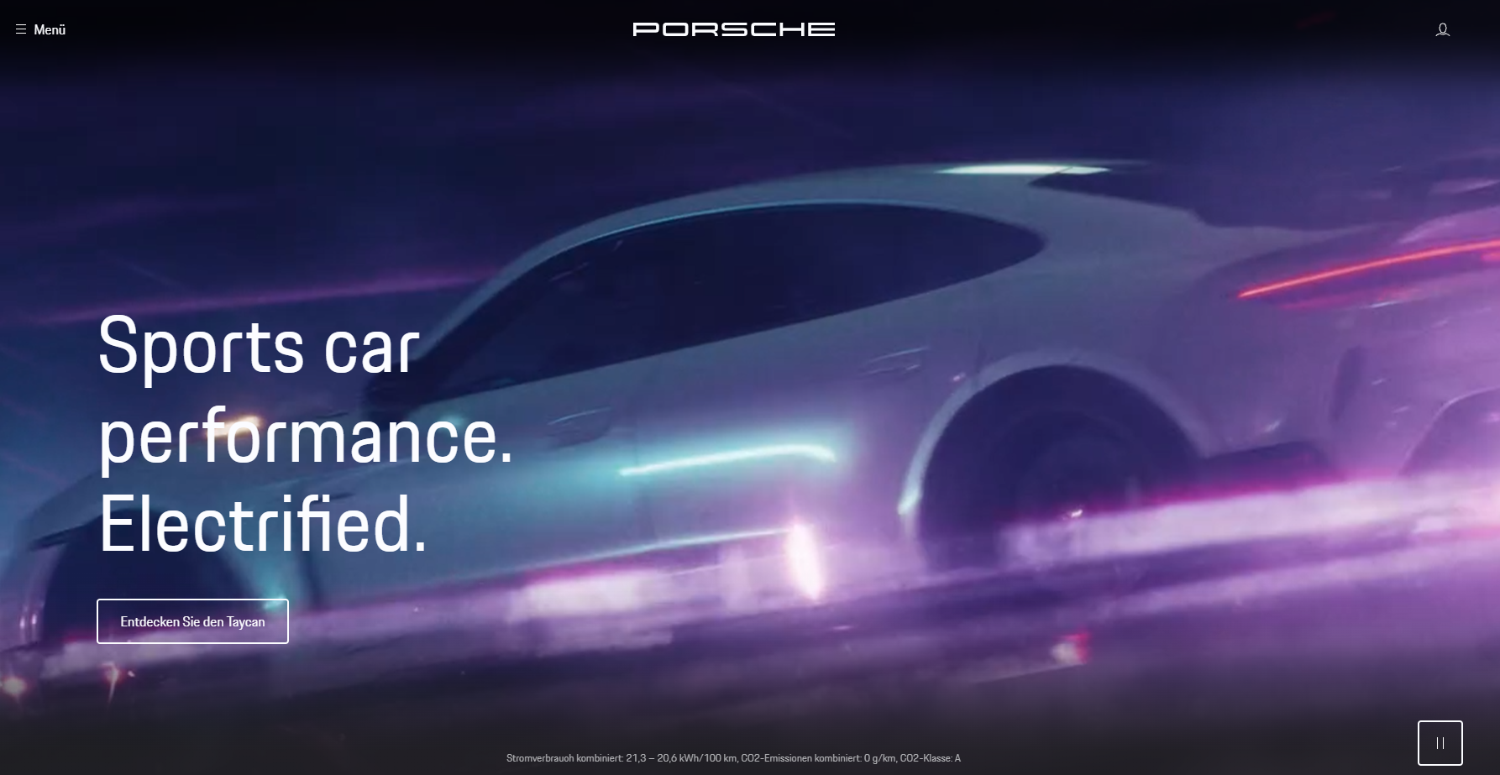
Porsche x Kutsche
Zielgruppen: Touristen und Reisende
Call-to-action: „Erleben Sie die Stadt wie früher – Steigen Sie ein in Ihre nostalgische Kutschenfahrt!“
Website-Stil: schwarz-weiß Design mit goldenen Akzenten
Produktidee: SpeedCarriage

Slide 4

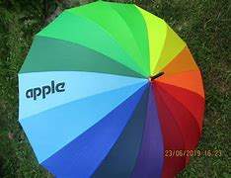
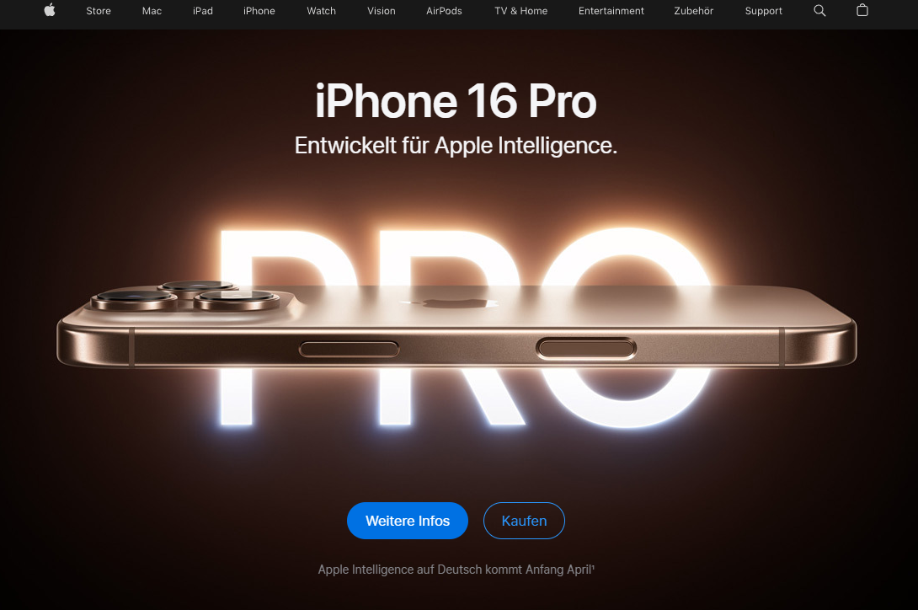
Apple x Regenschirm
Zielgruppen: Geschäftsleute
Call-to-action: „„Schutz mit Stil – Der perfekte Begleiter für Business & Reisen!“
Website-Stil: minimalistisch und elegant weiß, Gold, Silber
Produktidee: iumbrella

